Slide 1


MAE – Maël le roi des bêtises
Cycles 1 / CP

Slide 2

Comment se procurer l’outil MAE
Maël le roi des bêtises ?
Cycle 1 et 2

Slide 3

Présentation de l’album
« Maël le roi des bêtises » est un ouvrage destiné à sensibiliser les enfants, de la maternelle au CP, aux phénomènes de harcèlement et d’isolement.
Cet ouvrage place l'enfant dans un contexte familier avec des conseils simples à appliquer au quotidien et faciles à transmettre.
L’objectif : apprendre à s’épanouir dans le respect des différences pour permettre le vivre-ensemble dès le plus jeune âge.
L’album se complète de fiches pédagogiques permettant une exploitation collective en classe en 3 séances.
Titre de la partie
sur deux
ou trois lignes

Slide 4
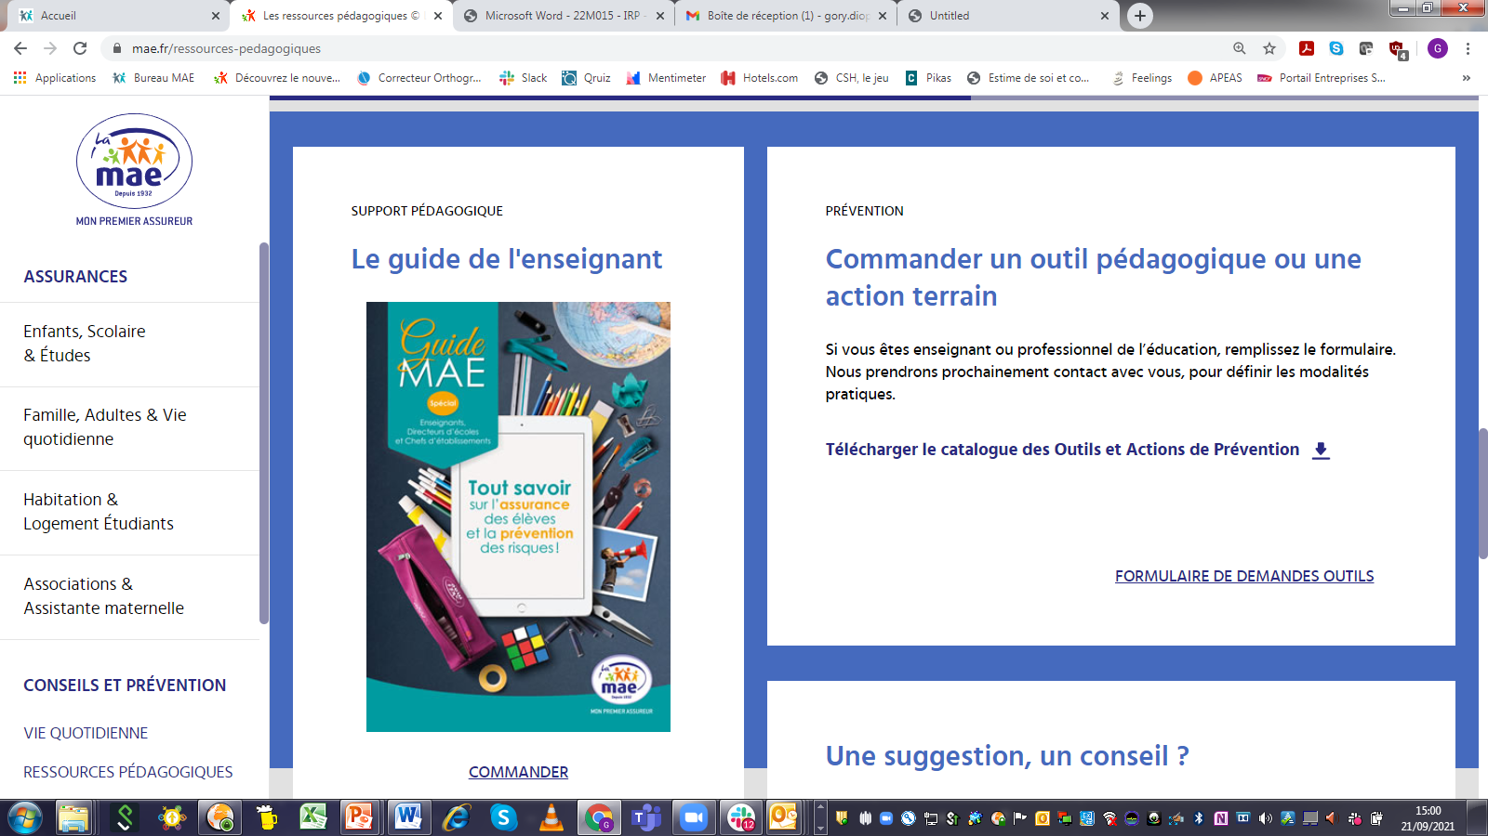
Le site mae.fr
Cette ressource est disponible en don dans la limite des stocks.
Rendez-vous sur mae.fr
https://www.mae.fr/ressources-pedagogiques
>> rubrique « RESSOURCES PÉDAGOGIQUES »
>> puis « FORMULAIRE DE DEMANDES OUTILS »
Une fois votre demande effectuée, la MAE vous recontactera dans les meilleurs délais.

Slide 5
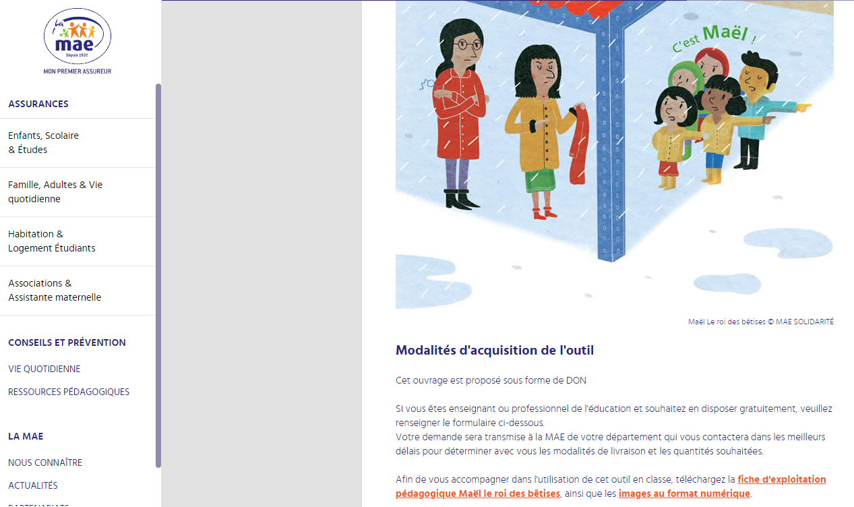
Album version dématérialisée
L’album est également disponible
en téléchargement.
Rendez-vous sur mae.fr
https://www.mae.fr/ressources-pedagogiques
>> rubrique « RESSOURCES PÉDAGOGIQUES »
>> puis « MAEL LE ROI DES BETISES »
>> puis « IMAGES AU FORMAT NUMÉRIQUE »
Titre de la partie
sur deux
ou trois lignes

Slide 6
Fiche d’exploitation pédagogique
La fiche d’exploitation pédagogique est disponible en téléchargement.
Rendez-vous sur mae.fr
https://www.mae.fr/ressources-pedagogiques
>> rubrique « RESSOURCES PÉDAGOGIQUES »
>> puis « MAEL LE ROI DES BETISES »
>> puis « FICHE D’EXPLOITATION PÉDAGOGIQUE MAËL LE ROI DES BÊTISES »
Titre de la partie
sur deux
ou trois lignes

Slide 7

Titre de la partie
sur deux
ou trois lignes

